Slide 1
3000 ÷ 250 = 12 blwyddyn
600 ÷ 8 = £75
Mae mwy o egni yn cael ei golli trwy’r waliau i gymharu a’r ffenestri.
Mae’r amser talu’n ol ar gyfer ynysiad wal geudod llawer llai na’r amser talu’n ol ffenestri dwbl.
Mae’n cymryd amser i’r ynysiad weithio.

Slide 2
(blwyddyn)
2000 ÷ 130 = 15.4
250 ÷ 150 = 1.67
50 ÷ 50 = 1
250 ÷ 110 = 2.27
140 ÷ 70 = 2
1700 ÷ 150 = 11.3
Unrhyw ateb teilwng
E.e. Ynysiad wal geudod gan ei fod arbed llawer o arian pob blwyddyn ac mae ganddo amser talu’n ȏl byr iawn i gymharu efo’r opsiynau eraill sy’n arbed gymaint o arian pob blwyddyn.
Arbed arian gan bod angen defnyddio llai o danwydd i wresogi’r ty.
Lleihau effeithiau negyddol ar yr amgylchedd gan fod llai o danwydd yn cael ei ddefnyddio felly llai o garbon deuocsid yn cael ei ryddhau. Bydd hyn yn golygu llai o effaith ar cynhesu byd eang.
350 ÷ 2.5 = £140 y flwyddyn

Slide 3
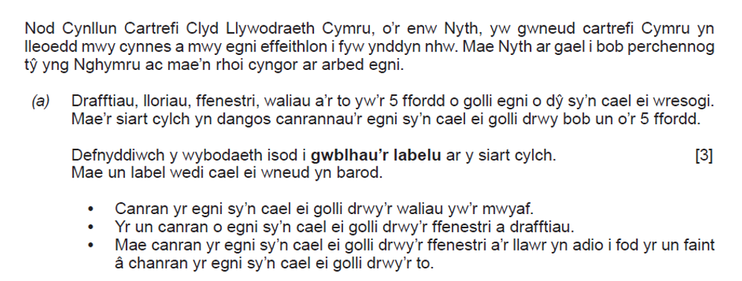
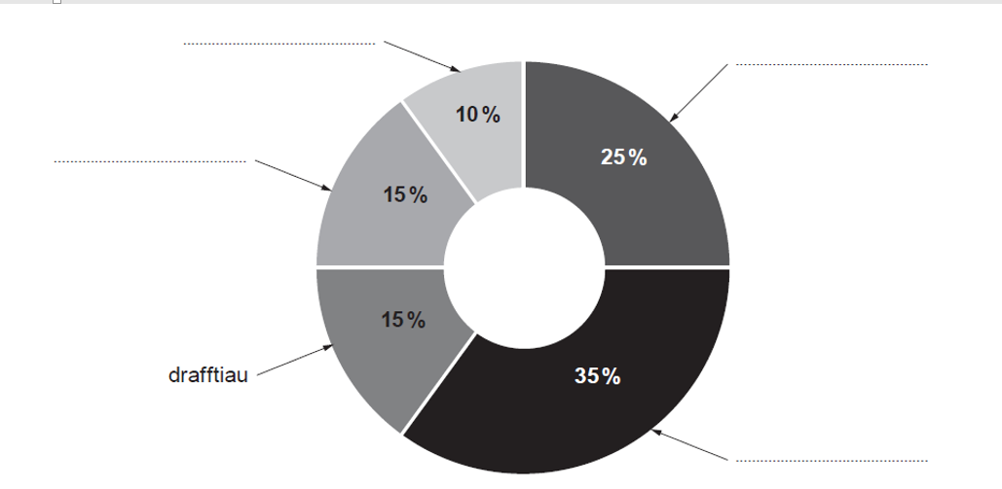
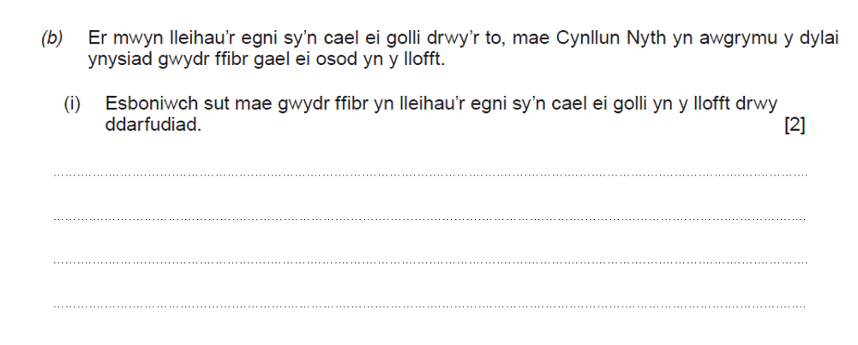
Llawr
To
Ffenestri
Waliau
Mae gwydr ffibr yn ynysydd/mae’n cynnwys aer/mae’n cynnwys pocedi aer/mae’n lleihau dargludiad drwy’r nenfwd (1)
Lleihau ceryntau darfudiad yn y llofft/mae’r aer yn y llofft yn gwresogi llai (1)

Slide 4
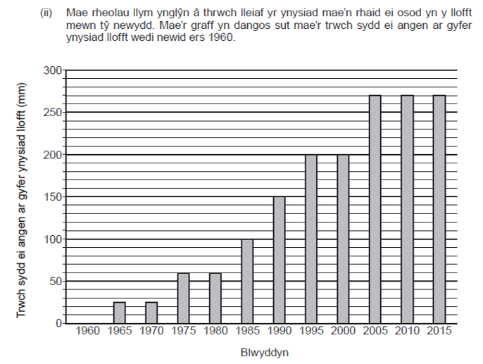
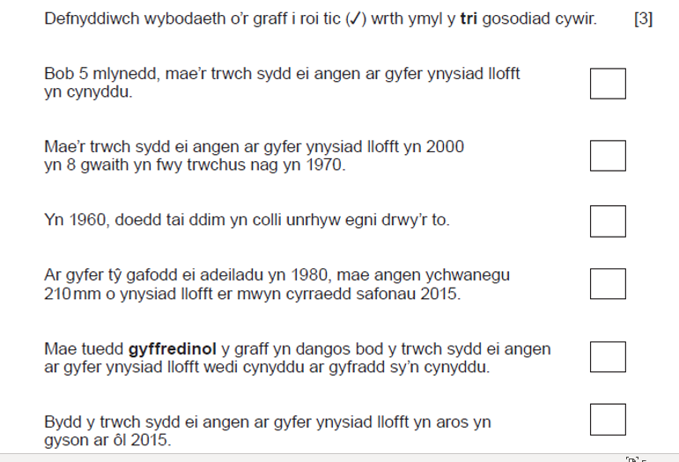
✓
✓
✓

Slide 5
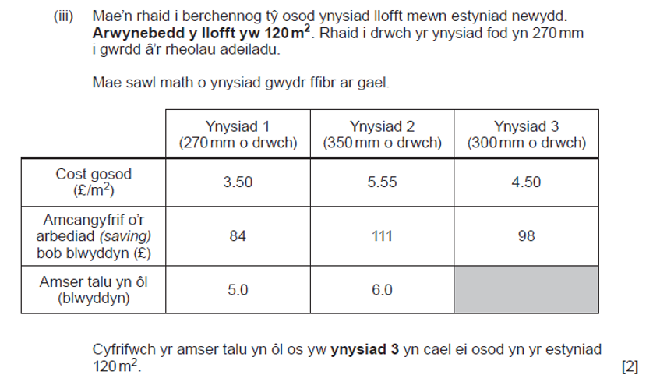
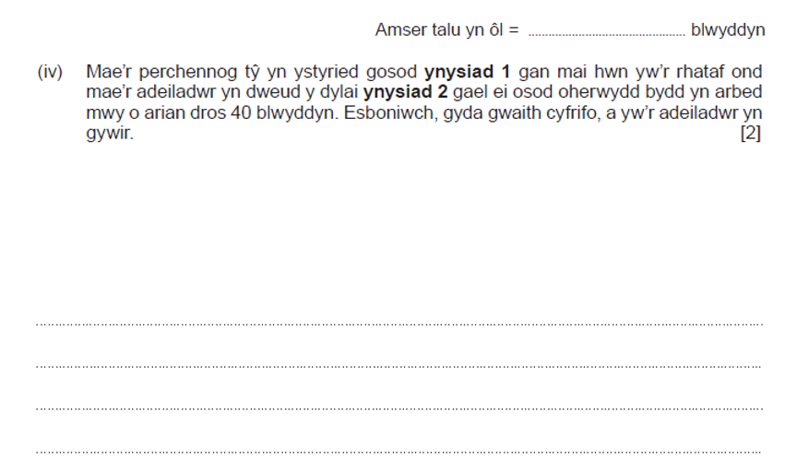
4.5 X 120 = 540
540 ÷ 98 = 5.5
5.5
Ynysiad 1 : 40 - 5 = 35 arbediad = 35 X 84 = £2940
Ynysiad 2: 40 - 6 = 34 arbediad = 34 X 111 = £3774
CYTUNO EFO’R ADEILADWR

